Slide 1

Best commentaire de l’année précédente

Slide 2
Instructions pour démarrer
Lisez le programme-selection.Rmd ou mieux sa forme knitée par en pdf dans le répertoire Jeu sérieux
Il y a des informations importantes et quelques morceaux de codes utiles, par exemple lire les fichiers au format gz
Les phénotypes:
```{r }
phenos <- read.table(file="phenos_coll.txt.gz", header=TRUE, stringsAsFactors=FALSE)
class(phenos)
dim(phenos)
str(phenos)
head(phenos)
summary(phenos)
```
Les génotypes:
```{r }
genos <- as.matrix(read.table(file="genos_coll-2014.txt.gz", header=TRUE))
class(genos)
dim(genos)
str(genos)
genos[1:4,1:6]
summary(genos)
```

Slide 3
Plan d’expérience
 |  | 2005 | 2006 | 2007 | 2008 | 2009 | 2010 | 2011 | 2012 | 2013 | 2014 | 2015
coll0001 | coll0075 | 2 reps | 2
coll0076 | coll0150 |  | 2 | 2
coll0151 | coll0225 |  |  | 2 | 2
coll0226 | coll0300 |  |  |  | 2 | 2
coll0301 | coll0375 |  |  |  |  | 2 | 2
coll0376 | coll0450 |  |  |  |  |  | 2 | 2
coll0451 | coll0525 |  |  |  |  |  |  | 2 | 2
coll0526 | coll0600 |  |  |  |  |  |  |  | 2 | 2
coll0601 | coll0675 |  |  |  |  |  |  |  |  | 2 | 2
coll0676 | coll0750 |  |  |  |  |  |  |  |  |  | 2 | 2
coll0751 | coll0825 |  |  |  |  |  |  |  |  |  |  | 2
Les lignées en vert sont génotypées
Les années en rouge sont les années avec maladie

Slide 4
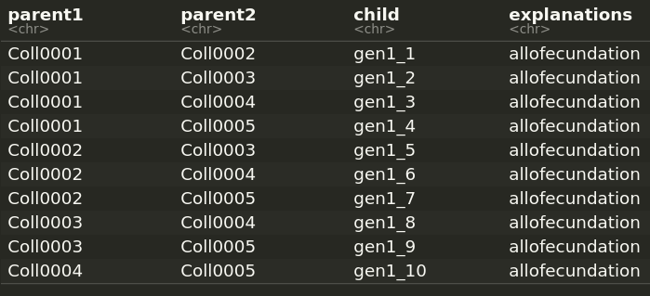
Instructions pour lancer une première requête de croisements
Vous avez exploré vos données et vous avez sélectionné N génotypes de la collection à croiser ensemble (par exemple)
parents <- c("Coll0001","Coll0002","Coll0003","Coll0004","Coll0005") # => votre sélection de génotypes
setdiff(parents, pheno$ind) # => bien vérifier que les parents sont dans la collection (ici le tableau de phénotypes s’appelle pheno)
crosses <- t(combn(x=parents, m=2, simplify = TRUE)) # => crée tous les croisements possibles parmi les parents sans les autofécondations
dim(crosses)
colnames(crosses) <- c("parent1", "parent2")# Formatage du fichier pour la requête
crosses <- as.data.frame(crosses)
crosses$child <- paste0("gen1_", seq(nrow(crosses))) # nom des descendants : gen1_1, …, gen1_6 (peut être changé !)
crosses$explanations <- "allofecundation"
head(crosses)
write.table(crosses, file="request_plant_material.txt", sep="\t", col.names=TRUE,
row.names=FALSE, quote=FALSE, fileEncoding="UTF-8")

Slide 5
Principe général de votre schéma de sélection pour 1 cycle
Lignées 1
Données initiales
GWAS
ou
RRBlup : mixed.solve() , en sortie des beta.hat qui estiment les vrais Beta dans l’équation
y = X Beta + e ,
Quelle confiance dans les GEBV ? Cross validation , Accuracy pour vos deux caractères
L1
Sélection
X
P
L2
P est votre matrice de BLUE ou de BLUP , une seule valeur par génotype : il vous faudra la calculer à partir des données brutes
X est votre matrice de génotypes
L1 et L2 sont sélectionnées soit via leurs valeurs phénotypiques soit via leurs valeurs génotypiques
Croisement F1: L1 X L2
puis fixation : HD
SAM sur le SNP maladie ?
Evaluation phénotypique : champ, serre
HD1
Tri sur les valeurs
et sélection sur P et/ou sur GEBV
Création de matériel
X_HD
P ???
HD2
Prédiction Génomique GEBV HD = beta.hat %*% X HD
HD3

Slide 6
Pensez-y (Moi j’oublie souvent)
Mettre les noms des individus dans le bon ordre dans chacune des matrices (on peut utiliser la fonction match)
Pensez à bien donner à manger les bons objets aux fonctions (attention data.frame != data.table != table != matrix)
Ordonnez les marqueurs (par chromosome et par position génétique) pour la GWAS
Fonction pour retirer “chr” pour le manhattan plot str_remove(...,”chr”) du package stringr
Fonction pour exporter une matrice en fichier Excel ou en fichier csv
⇒ write.csv (data à exporter en csv, file = « Nom.csv»)
⇒ write.xlsx (data à exporter en xlsx, file = « Nom.xlsx») # package xlsx

Slide 7
Tips and tricks
maladie : 0 = pas de symptômes / 1 = symptômes ( les années avec pathogène !)
Ne pas faire de requêtes de fabrication de plus de 400 génotypes (croisements, HD, autof) simultanément
Lorsqu’un phénotypage a été demandé mais que les données phéno ne sont pas encore disponibles (avant octobre), une erreur est affichée dans Phenotyping data (onglet identification)
Lorsqu’il y a eu une erreur dans le fichier, il faut parfois se reconnecter pour recharger le même fichier modifié
Dans request plant material, la colonne explication est facultative mais il y a une erreur si elle n’est pas remplie comme dans l’exemple (si on rentre allofecondation au lieu de allofecundation par exemple).
Bien préciser que pour avoir une population issue de HD, il faut répéter la demande d’HD plusieurs fois (une ligne par individu).
Il n’y a pas de problème de quantité de semences une fois qu’un génotype (fixé ou hétérozygote) a été produit, notamment pour les essais de phénotypage, c’est un sacré avantage d’Apimeta simulans
Bien vérifier les noms des individus dans les requêtes !

Slide 8
Lire / exporter des fichiers .txt
Lecture dans R :
data <- read.table(file=”mon_fichier.txt”, sep=”\t”, header=TRUE)
Export de fichier (request) dans R :
write.table(data, file=”ma_request.txt”, sep=”\t”, col.names=TRUE, fileEncoding=”UTF-8, quote=FALSE, na=””)
Il est compliqué d’exporter des fichiers au bon format sous Excel / LibreOffice !

Slide 9
Requêtes de matériel
Vérifiez que les fichiers de requêtes soient au bon format:
Encodage UTF-8
Pas de guillemet (quote="FALSE")
Noms des individus corrects, uniques et présents dans votre base
Pour valider votre requête, n’oubliez pas de cliquer sur “Yes I do!”

Slide 10
Estimer des BLUPs
Réfléchissez aux différents modèles possibles
une fois que vous avez le bon, vous pouvez récupérer les BLUPs
library(lme4)
data = "dataframe avec 3 colonnes ind pour individus, year pour années, trait pour les valeurs phénotypiques"
model = lmer(trait ~ Effets_Fixes + (1|ind) + … ,data = data)
BLUP = ranef(Mod1)
BLUP = BLUP$ind$`(Intercept)`
names(BLUP)[1] <- "nom_du_caractère" # renommer le blup
# Vous pouvez ajouter d'autres effets fixes ou aléatoires qui vous semblent pertinents...

Slide 11
Faire la prédiction génomique des GEBV
Estimer les beta.hat et prédire les valeurs des individus génotypés mais non phénotypés (cf slide 13)
# Si accuracy de prédiction proche de la racine carré de l'héritabilité
library(rrBLUP)
BLUP = "Entrez vos données phéno d’entrainement" # matrice avec les individus en ligne (n) et 1 colonne pour le trait analysé
Geno = "Entrez vos données géno d’entrainement" # matrice avec les individus en ligne (n) et les marqueurs en colonnes (k)
Geno_pred = "Entrez vos données géno à prédire" # matrice avec les individus en ligne (n2) et les marqueurs en colonnes (k)
# Appel à la fonction mixed.solve de RRBlup pour estimer les beta.hat
X <- Geno[match(rownames(BLUP),rownames(Geno)),] # La fonction match permet de remettre les individus dans le même ordre dans la liste BLUP et dans la matrice Geno.
Mod_pred = mixed.solve(y = BLUP, Z = X)
beta.hat = as.numeric(Mod_pred$u) # estimation des pentes de régression des effets alléliques additifs
# calcul de predictive ability = cor(Y,GEBV)
cor(y, beta.hat %*% X)
# Estimation de l’accuracy = cor(G,GEBV)
cor(y, beta.hat %*% X) / h #ou h est la racine carrée de l’héritabilité
# Prédiction des valeurs génétiques des individus non phénotypés mais génotypés
GEBV = Geno_pred %*% beta.hat # %*% indique une multiplication de matrice (!= *)

Slide 12
Valider le modèle de prédiction génomique par cross-validation
library(rrBLUP) # Pour résoudre le modèle mixte
BLUP = "Données phéno disponibles" # c'est une matrice nom des individus en rownames et 1 colonne pour le trait analysé.
Geno = "Données géno disponibles " # c'est une matrice nom des individus en rownames et nom des marqueurs en colnames
# vérifier que les individus se correspondent bien entre les phénotypes et les génotypes !
BLUP <- BLUP[match(rownames(Geno), rownames(BLUP)),drop=FALSE]
Geno <- Geno[rownames(BLUP),]
dim(Geno)
K = 5 # le jeu d'entraînement est constitué de 4/5e des individus
R = 10 # cette partition en 5 est répétée 10 fois
# On divise le jeu de données
Folds <- list()
for(r in 1:R){
Folds[[r]] <- split(sample(1:nrow(BLUP)), rep(1:K, length=nrow(BLUP)))
names(Folds[[r]]) <- paste0("Fold", seq(1:K))
}
# on applique l'estimation des effets des marqueurs et la prédiction sur chaque partition
out.corr <- numeric(0)
for(r in 1:R){
for(k in 1:K){
in.test <- Folds[[r]][[k]]
out <- mixed.solve(y=BLUP[-in.test,], Z=Geno[-in.test,])
pred <- as.matrix(Geno[in.test,]) %*% out$u
out.corr <- c(out.corr,cor(BLUP[in.test,],pred))
}
}
length(out.corr)
# moyenne et écart-type des résultats
mean(out.corr) ; sd(out.corr)
# ajustement sur tous les génotypes pour estimer l’héritabilité génomique
Mod = mixed.solve(y = BLUP, Z = Geno[match(rownames(BLUP) %in% rownames(Geno)),]) #Pour comparer avec h
h2.hat <- Mod_pred$Vu / (Mod_pred$Vu + Mod_pred$Ve) # prendre la racine carré #Pour comparer avec h

Slide 13
Faire de la GWAS
Calcul des p-values associées à chaque marqueur
library(MM4LMM)
BLUP = "Données phéno à analyser" # Matrice avec les individus en ligne et 1 colonne pour le trait analysé
Geno = "Données géno correspondants à vos données phéno " # Matrice avec les individus en lignes et les marqueurs en colonnes
X = Geno[match(rownames(BLUP), rownames(Geno)), ]
Y = BLUP
Nind = length(Y) # ou nrow(Y) selon la classe de l’objet Y.
afs <- colMeans(X) / 2
A.mark <- ((X -2*afs) %*% t(X-2*afs)) / (2 * sum(afs * (1 - afs))) # selon Van Raden
### La fonction ci-dessous fait tourner le modèle mixte suivant pour chaque marqueur :
### Y = Moyenne + SNP + Zu (1000 marqueurs = 1000 modèles = prend du temps)
out.mmest <- MMEst(Y = Y, X = X, VarList = list(Additive = A.mark, Error = diag(Nind)))
# Pour chaque modèle on fait une analyse de variance et on teste si l'effet du SNP est significatif
out.anovatest <- AnovaTest(out.mmest, Type="TypeI")
res.mono.gwas <- sapply(out.anovatest, function(x){x["Xeffect", "pval"]}) # Extraire les pval de l'objet out.anovatest, aucun calcul n'est réalisé
df_pvalue = as.data.frame(cbind(names(res.mono.gwas), res.mono.gwas)) # Formater les résultats
names(df_pvalue) = c("SNP", "pval") # Formater le dataframe

Slide 14
Faire de la GWAS
Représenter les Manhattan plots
library(ggplot2)
# Importer la carte des SNP 3 colonnes : SNP, chr, pos (numeric)
map<- as.data.frame(read.table(file="snp_coords_hd.txt.gz", header=TRUE, stringsAsFactors=FALSE))
map$SNP = rownames(map)
data = merge(map, df_pvalue, by.x=0, by.y= "SNP") # pval doit être un numeric
ggplot(data, aes(y = -log10(pval), x = pos)) +
geom_point() +
facet_wrap(~ chr) # trace un graphe par chromosome

Slide 15
L'équation du sélectionneur pour gérer votre progrès par cycle de sélection
R_{trait} = i . r . σ²_{A}
R_{trait} = gain génétique (en unité de trait)
i = intensité de sélections (quantile de la loi normale) ⇒ Épuisement de la div génétique
r = cor(True breeding value, estimateur de la True Breeding value) ⇒ précision/qualité de la sélection
= h si on sélectionne sur des données phénotypiques
= accuracy de prédiction / h si on utilise des données prédites avec un modèle de prédiction génomique
σ²_{A} = variance génétique disponible pour la sélection ⇒ Potentiel pour la sélection

Slide 16
Calcul des GEBVs (RRblup) :
Y = Xg + e
X = Marqueur
Y = Vecteur des phénotypes corrigés
g = effets des marqueurs, σ²_{A}, h²,accuracy
GEBV = Xg
Prédire individus non phénotypés
↗ Qualité de la valeur phénotypique
Phénotypage d’une partie seulement d’une génération ?
Phénotypage et génotypage d’une pop d'entraînement très diverse + prédiction sans phénotypage des individus ?
Données phénotypiques :
Simulées par la fonction
vs.
Mesurées aux champs
Architecture du trait
Traits multigéniques
Modèle infinitésimal
Loci à faible effet
Ex : rendement
Y
A_{mark}
Classement des individus pour les futures croisements :
Avec la meilleure GEBV ?
Avec quel QTL / Marqueur ?
Selon quels caractères ?
X
Trait monogénique ou faiblement polygénique
Loci à forts effets
Ex : Résistance aux maladies
Détection des gènes majeurs (GWAS) :
Y = XB +ZU + e
Y = vecteur des phénotypes
X = Marqueur (+ mu)
U = Effet polygénique des individus,
Var(U) = A_{mark}σ²_{A}
B = Effets des marqueurs
On fait tourner un modèle pour chaque marqueur. Et on regarde les marqueurs dont l’effet est sign selon un seuil
Plus de phénotypage une fois les gènes majeurs trouvés on génotype seulement au marqueur ?
Mais dans la vraie vie contournement de résistance
Données génotypiques :
Simulées par la fonction simul coalescent
vs.
Mesurées en laboratoire par séquençage
1/ Données
2/ Statistique
3/ Sorties
GWAS
Notes:
Elle est super cette slide, il faudra juste peut-être rajouter des animations pour afficher les cases petit à petit pour que les étudiants ne se perdent pas ;)
Jacques : je suis d’accord, c’est super cool, la veille Vincent aura expliqué les notations, fais donc bien attention de bien les reprendre, j’ai corrigé qq trucs et ajouté sigma ² A pour leur permettre de faire le lien avec le cours (apimet sepmet
Ca c’est pour le jeu mais pour la partie explo du mardi ?

Slide 17
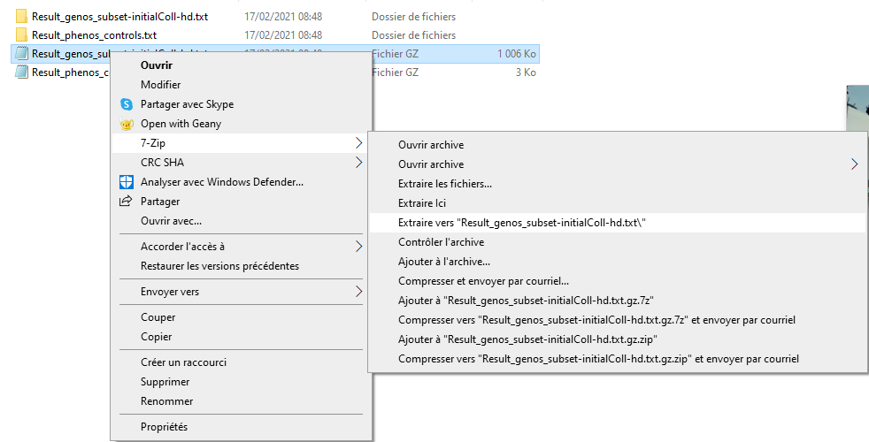
7-zip pour décompresser les fichiers données du jeu
Télécharger et
installer 7-zip :
7-Zip (7-zip.org)
Puis :
Ou vous pouvez directement charger un fichier compressé directement dans R avec la commande gzfile(Result_genos_subset-initialColl-hd.txt.gz)

Slide 18
Témoignages de la promo Covid 2021 POUR LES GÉNÉRATIONS FUTURES
jeu au top !
Super, juste les problème de plantage du serveur
Préciser aux étudiants dès le début de ne permettre qu’à une personne du groupe de se connecter sur PlantBreeder pour éviter la saturation
Peut-être avoir des scripts tout prêt pour la mise en forme des fichiers input (pour ne pas perdre trop de temps là dessus).
Un nouveau serveur plus puissant
Prévoir une séance de réflexion avant le début du jeu pour permettre calmement de réfléchir sans le stress du jeu
Prévoir un nouveau fond d’écran pour Jacques David
Avoir de cheatcode pour trouver directement les bons snp
De la vraie application de la théorie, ça fait plaisir. On est moins perdue par rapport à ce qui est utilisé ou non dans la vraie vie.
trop compliqué pour moi mais j’ai gagné en confiance sur la sélection phéno, finalement ça marche :)
plus de temps pour le jeu ?
si les pb de bug du serveur sont réglés et on présente un peu plus le jeu avant je pense que le temps de jeu est suffisant

